Slide 1

ÅRSPLAN 2026 / 2027
- Lek og læring hånd i hånd, kom til oss å knytte bånd -

Slide 2
Forord:
Denne årsplanen er utarbeidet av enhetsleder og pedagogiske ledere i Heimen barnehage, og bygger på Rammeplan for barnehager (2017).
Årsplanen skal gi et innblikk i:
Hvem er vi
Hva vi gjør
Hvordan vi arbeider systematisk for barns trivsel, utvikling og læring
Barnehagen ligger i naturskjønne omgivelser i ved Gluggfjellet og lysløypa, noe som gir oss unike muligheter til lek, utforskning og naturopplevelser.
Hos oss skjer læring gjennom:
Lek
Relasjoner
Hverdagsaktiviteter
Språkutvikling, sosial kompetanse og livsmestring utvikles i trygge og inkluderende felleskap, der barnas initiativ og medvirkning står sentralt.
Rammeplan for barnehage

Slide 3
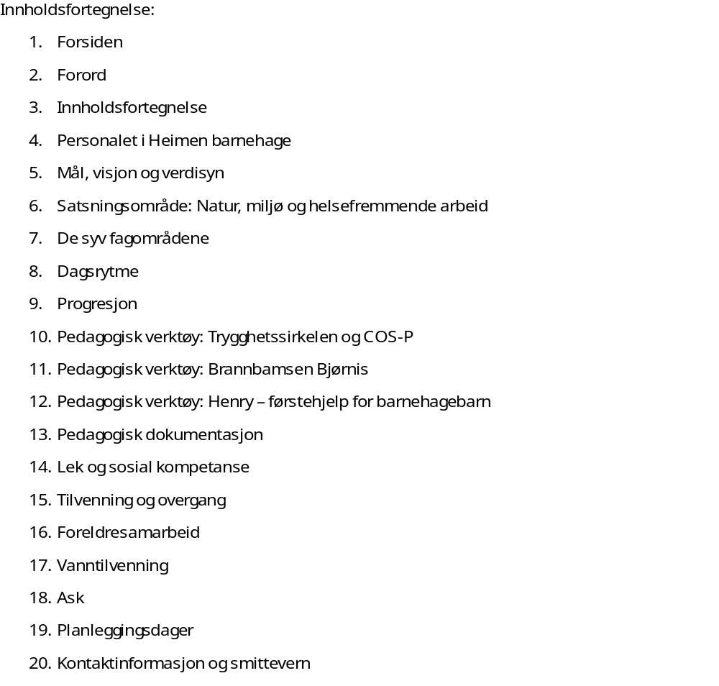
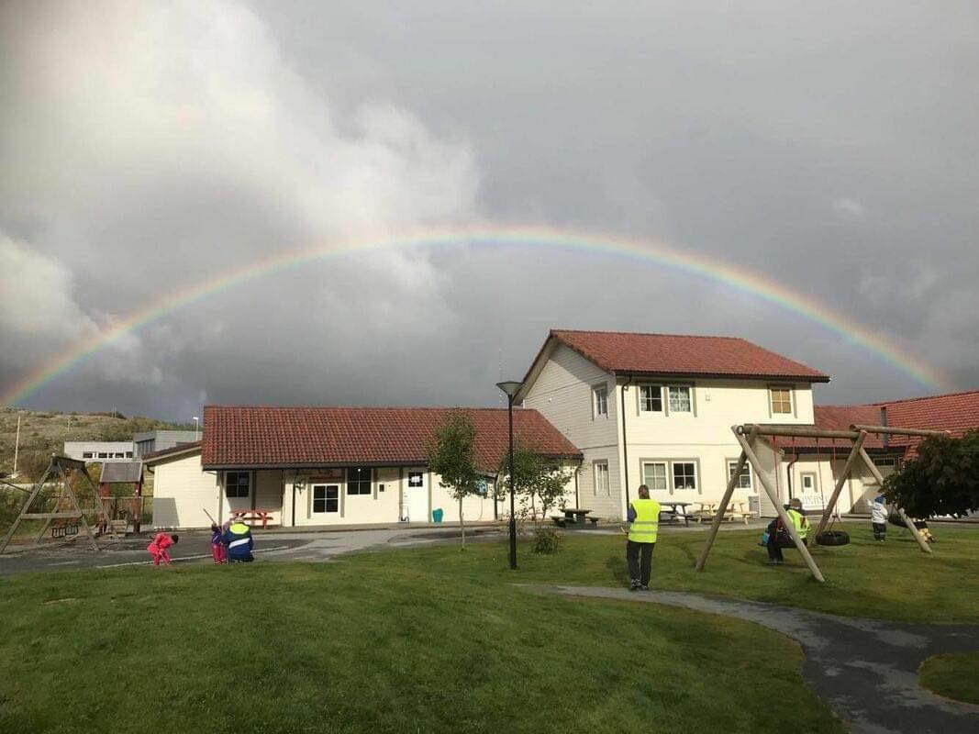

Slide 4
Personalet i Heimen barnehage 26/27
Lill Bente | Enhetsleder
Gunn Emilie | Pedagogisk leder
Camilla | Pedagogisk leder
Maja Elise | Barne- og ungdomsarbeider, student ved Nord Universitet
Ayla Veronica | Pedagogisk leder
Oksana | Barne- og ungdomsarbeider
Lena | Pedagogisk medarbeider
Gerlyn | Pedagogisk medarbeider
May- Liss | Pedagogisk medarbeider, Helsefagarbeider
Sissel | Pedagogisk medarbeider
Imante | Pedagogisk medarbeider
Gentare | Renholder

Slide 5
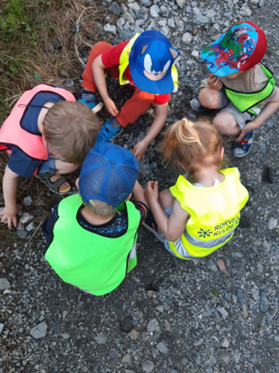
MÅL OG KVALITETSARBID
Heimen barnehage skal gi barna:
Trygghet og tilhørighet
Omsorg og gode relasjoner
Utvikling av basiskompetanse
Slik arbeider vi
Vi deler barna i mindre grupper
Vi følger barns interesse i lek og prosjekter
Vi er aktive og tilstedeværende voksne
Vi bruker pedagogisk dokumentasjon i utviklingsarbeid
Slik vurderer vi kvalitet
Vi evaluerer jevnlig gjennom
Observasjon og refleksjon i personalgruppen
Foreldresamtaler
Barns uttrykk og deltagelse
Vurdering i personalmøter
Bruk av pedagogisk dokumentasjon
Foreldreundersøkelse
VISJON
«Lek og læring hånd i hånd, kom til oss å knytte bånd!»
VERDISYN
I Heimen barnehage møter barna og voksne:
Respekt
Mangfold
Livsglede
Vi legger til rette for
Et trygt og inkluderende miljø
Gode naturopplevelser året rundt
Bærekraftig tenkning
Danning gjennom lek, omsorg og læring
Tett samarbeid med hjemmet

Slide 6
Satsningsområde: Natur, miljø og helsefremmende arbeid
Vi har fokus på natur og miljø, og bruke de syv fagområdene aktivt i dette arbeidet. Vi ønsker å gi barna opplevelser og erfaringer som fremmer nysgjerrighet, undring og respekt for naturen.
Vi har fokus på å være en helsefremmed barnehage, med hovedvekt på forebygging og tidlig innsats. Arbeidet vårt er konsentrert rundt fire hovedområder:
Fysisk aktivitet
Vi legger til rette for et allsidig og aktivt barnehageliv – ute og inne – hvor barna opplever mestring, bevegelsesglede og utvikler en positiv selvoppfatning.
Psykisk helse
Barnehagen skal fremme barns psykiske helse gjennom å styrke deres sosiale ferdigheter, selvfølelse og empati. Med fokus på vennskap og relasjoner jobber vi aktivt for å forebygge mobbing og utenforskap.
Rusforebygging
Vi bidrar til trygge og forutsigbare rammer som styrker barnas oppvekstsvilkår. Tidlig innsats og godt samarbeid med foresatte står sentralt.
Sunt kosthold
Gjennom sunne matvaner i barnehagen gir vi barna grunnlag for gode helsevalg. Vi oppmuntrer til nysgjerrighet rundt mat og involverer barna i måltider og matlaging.

Slide 7
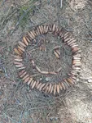
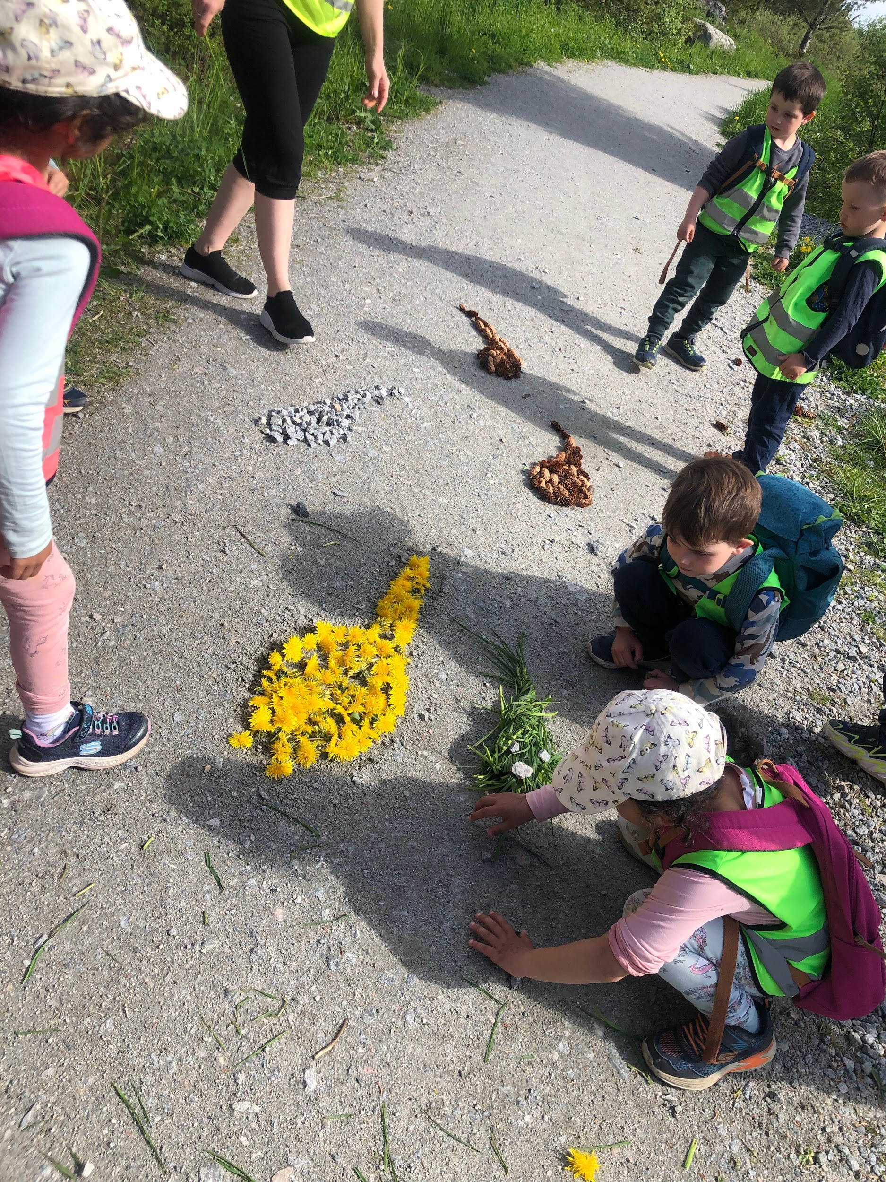
I Heimen barnehage får barna oppleve og utforske mange ulike tema gjennom lek, hverdagsaktiviteter og prosjekter. Her er noe av det vi legger vekt på:
Kommunikasjon, språk og tekst
Vi snakker sammen, lytter til hverandre, leser bøker, synger og forteller historier. Barna leker med språk og får et rikt ordforråd. Vi legger til rette for et godt språkmiljø.
Kropp, bevegelse, mat og helse
Barna får bruke kroppen i variert lek og aktivitet, både ute og inne. Vi legger vekt på bevegelsesglede og gode matvaner, og at barna skal kjenne mestring og trygghet i egen kropp.
Natur, miljø og teknologi
Vi er mye ute og bruker naturen rundt oss til lek og læring. Barna blir kjent med planter, dyr og årstider – og får utforske hvordan ting virker. Vi snakker om å ta vare på naturen.
Etikk, religion og filosofi
Vi snakker med barna om vennskap, rettferdighet og det å være en god venn. Barna får undre seg, stille spørsmål og lære om ulike tradisjoner og høytider vi har. Vi jobber med å inkludere alle og skape fellesskap
Nærmiljø og samfunn
Barna blir kjent med hvem og hva som finnes i nærmiljøet vårt. Vi går på turer, besøker biblioteket, butikken eller andre steder – og snakker om hvordan vi kan være gode medborgere.
Antall, rom og form
Vi leker med tall, former og mønstre – for eksempel når vi bygger, sorterer, dekker bord og rydder. Barna får erfaringer med å telle, måle og finne løsninger gjennom lek og utforsking. Det er en begynnende form innenfor matematikk.
Kunst, kultur og kreativitet
Barna får uttrykke seg gjennom maling, musikk, dans, drama og andre kreative aktiviteter. Vi gir rom for barnas fantasi og deres egne ideer.

Slide 8
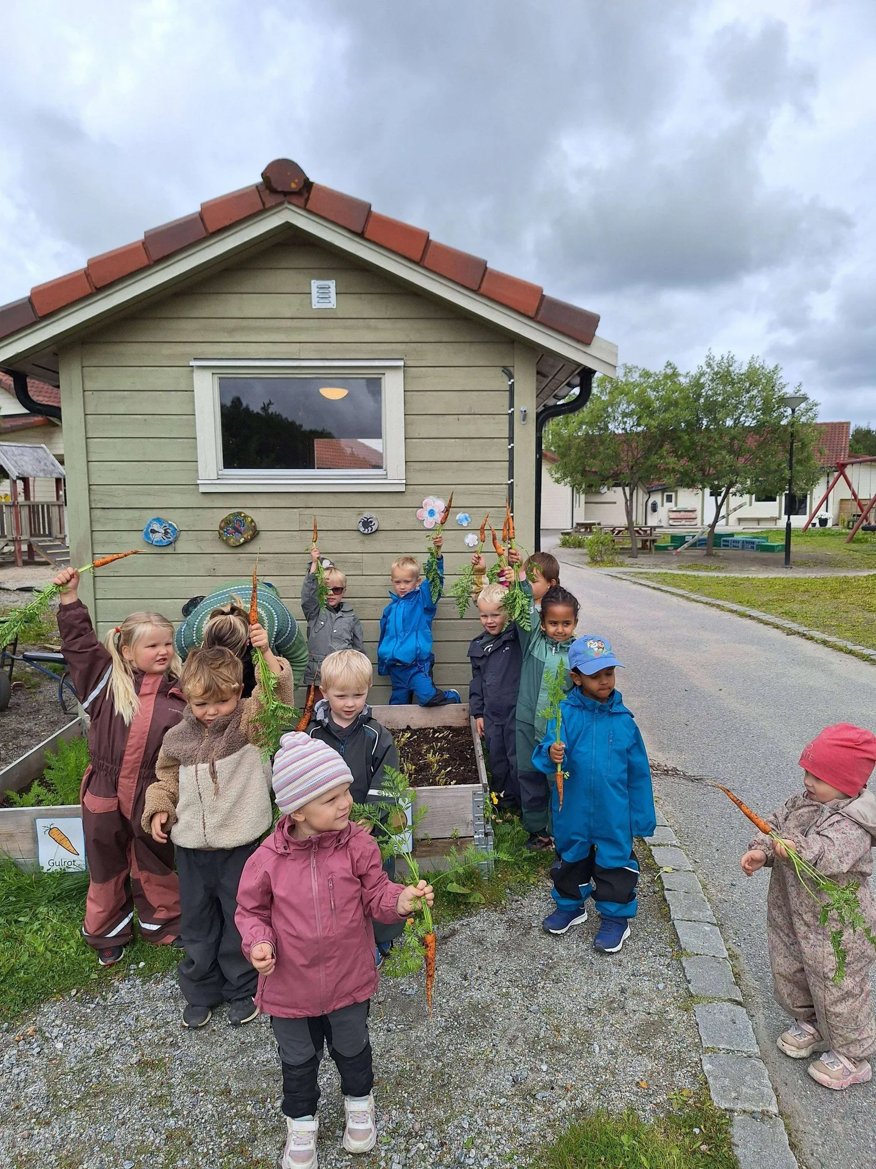
Dagsrytmen i Heimen barnehage, kl 07.00 – 16.30
Barnehagedagen preges av en balanse mellom:
Lek
Hvile
Omsorg
Struktur
Gjennom dagen vektlegger vi
Lek og utforsking i tilrettelagte miljøer
Barns medvirkning
Gode overgangssituasjoner

Slide 9
Progresjon
Barns utvikling
I vår barnehage legger vi stor vekt på at barn skal utvikle seg i trygge omgivelser hvor de opplever mestring og godt samspill med andre. For å sikre at alle barn blir sett og fulgt opp, organiserer vi barnegrupper basert på observasjoner og kartlegging fra personalet.
Barns interesser, behov og ønsker står sentralt i det pedagogiske arbeidet. Derfor tilrettelegger vi for mindre grupper gjennom dagen, slik at personalet kan fange opp og følge opp hvert enkelt barn bedre. Barnas interesser er utgangspunktet for videre læring, fordypning og utvikling.
Barns medvirkning
Barns medvirkning er en viktig del av hverdagen hos oss. Gjennom månedsplaner skapes det rom for barns stemme og deltakelse. Ansatte følger opp barnas interesser og bygger videre på disse i planlagt pedagogisk innhold.
Når det er behov for ekstra støtte, utarbeides det i samarbeid med foresatte personlige mål, handlingsplaner og individuelle opplæringsplaner.
Refleksjon og faglig utvikling
Rammeplanen for barnehagen er fundamentet for vårt pedagogiske arbeid. Vi bruker støttemateriell fra Utdanningsdirektoratet aktivt for å sikre kvalitet og utvikling. Personalet er delaktige i planlegging og reflekterer jevnlig over egen praksis for å styrke faglig bevissthet og kvalitet.
Vi har et særlig fokus på å styrke relasjonskompetansen hos barna, blant annet gjennom faste grupper.
Ansatte deltar også i kompetanseheving gjennom Dronning Maud Minne Høgskole.

Slide 10
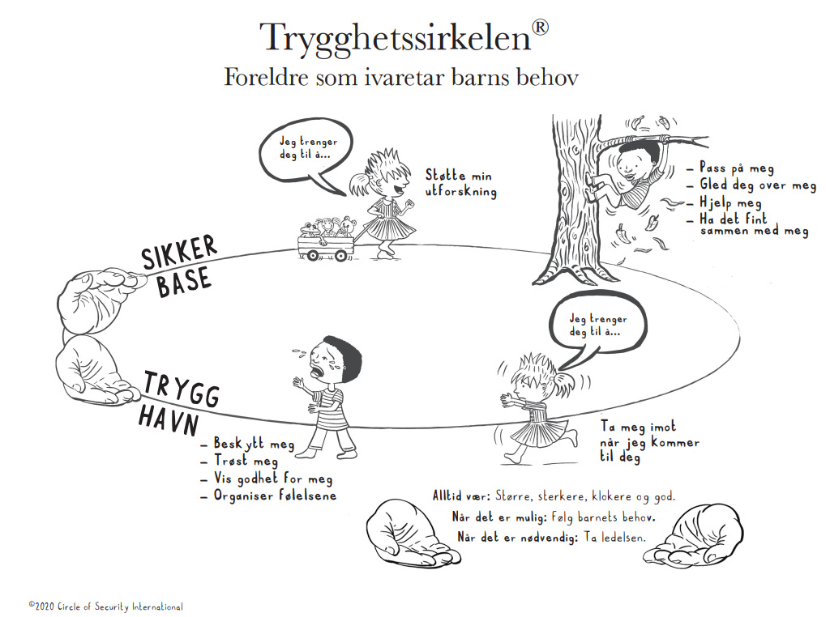
Pedagogisk verktøy: Trygghetssirkelen og COS-P
(Circle of Security Parenting)
Vi arbeider etter prinsippet:
- Trygg base
Trygg havn
Se barnet innenfra
Dette betyr at vi:
Støtter barn i utforskning
Gir trøst og reguleringsstøtte
Møter barn med varme og tydelighet

Slide 11
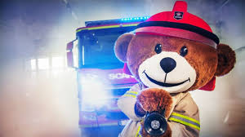
Pedagogisk verktøy: Brannbamsen Bjørnis
I barnehagen bruker vi Brannbamsen Bjørnis som en del av vårt pedagogiske arbeid med brannvern. Bjørnis er en kjent og trygg figur for barna, og brukes både som støtte i møte med vanskelige hendelser og som en engasjerende formidler av brannvernopplæring.
Bjørnis er utviklet av brannvesenet og Norsk brannvernforening, og brukes nå over hele landet i arbeidet med å lære barn om brannsikkerhet på en trygg, forståelig og inkluderende måte. I barnehagen benyttes han i samlingsstunder, temaarbeid og i forbindelse med brannøvelser, som en del av vårt forebyggende arbeid.
Gjennom aktiviteter knyttet til Brannbamsen Bjørnis får barna lære om brannvern på en trygg og lekende måte, samtidig som de får utviklet forståelse for hva de skal gjøre hvis en brann eller ulykke skulle oppstå.

Slide 12

Pedagogisk verktøy: Henry – førstehjelp for barnehagebarn
I barnehagen bruker vi Henry – førstehjelp for barnehagebarn som en del av vårt arbeid med å styrke barnas kunnskap og trygghet knyttet til førstehjelp. Opplegget er spesielt utviklet for de eldste barna, og er utarbeidet av Rogaland Røde Kors og Lærdal Medical AS.
Henry inngår som en del av vårt helsefremmende og forebyggende arbeid, og bidrar til at barna utvikler omsorg, ansvar og medmenneskelighet i møte med andre.

Slide 13
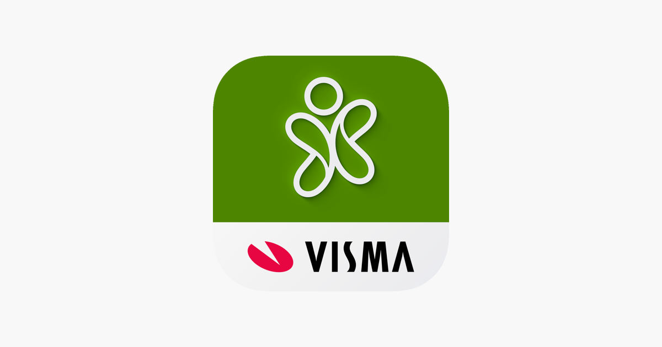
Pedagogisk dokumentasjon
I vår barnehage ønsker vi å synliggjøre det pedagogiske arbeidet gjennom daglig kommunikasjon med foreldre, dokumentasjon i «Dagen i dag» og bilder i Visma, samt gjennom årsplan og månedsplaner.
Dokumentasjon blir pedagogisk når den aktivt brukes til å videreutvikle praksis og forstå barns læringsprosesser. Det handler om mer enn å vise hva vi har gjort – det handler om å bruke dokumentasjonen til refleksjon og utvikling i personalgruppa, og i dialog med barna.

Slide 14
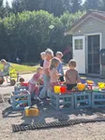
Lek og sosial kompetanse
I vår barnehage legger vi stor vekt på lekens betydning for barns utvikling av sosial kompetanse. Gjennom leken lærer barna å forhandle, samarbeide, vise omsorg, håndtere konflikter og uttrykke følelser. Det er i samspill med andre – både barn og voksne – at sosial kompetanse utvikles. Vi ser på relasjoner som grunnlaget for all læring og trivsel i barnehagen.
Lek er barnas naturlige uttrykksform og har en sentral plass i barnehagehverdagen. Frileken gir barna mulighet til å utforske, skape og samhandle på egne premisser, og den gir rom for mestring, glede og utvikling. Rammeplanen understreker lekens verdi, og vi følger opp med å skape et miljø som inspirerer til lek både ute og inne. Barna tilbys varierte og inspirerende lekemiljøer som fremmer kreativitet og samspill.
De voksne i barnehagen er aktive deltakere i leken. Vi observerer, veileder og støtter barna i samspillet, og bidrar til at leken blir en arena for inkludering og gode relasjoner. Når det oppstår utfordringer i samspillet, hjelper vi barna med å finne konstruktive løsninger.

Slide 15
Tilvenning og overganger
Tilvenning
En trygg og god start i barnehagen legger grunnlaget for barnets trivsel og utvikling. I vår barnehage vektlegger vi tilvenning som en prosess der barnet får tid og støtte til å bli kjent med nye omgivelser, voksne og barn.
Før oppstart inviteres nye barn og foresatte på besøk for å bli kjent med barnehagen, personalet og barnegruppen.
Vi legger opp til en tilvenning over tre dager som tilpasses individuelt i dialog med foreldrene. I løpet av tilvenningen gjennomføres det også en oppstartsamtale mellom pedagogisk leder og foresatte.
Overgang fra barnehage til skole
En trygg og god overgang fra barnehage til skole er viktig for barnets videre utvikling og læring. I vår barnehage legger vi stor vekt på å forberede barna godt til skolestart gjennom målrettet arbeid og tett samarbeid med både foreldre og skolen. Samarbeidet inkluderer felles møter mellom pedagogisk leder og skoleinspektør.
I tillegg arrangeres det et foreldremøte for foresatte til skolestarterne på skolen, i januar / ferbruar det året barnet skal starte på skolen.

Slide 16
Foreldresamarbeid
Den daglige kontakten mellom foreldre og personalet er en viktig arena for å utveksle informasjon om barnets hverdag, behov og utvikling. I tillegg gjennomfører vi foreldresamtaler to ganger i året – én om høsten og én om våren. Dette sikrer en god og strukturert dialog om barnets trivsel, utvikling og læring i barnehagen.
Vi ønsker en åpen og ærlig kommunikasjon, hvor foresatte opplever å bli lyttet til og involvert i barnets barnehagehverdag.
Foreldreråd (FUB)
Foreldrerådet består av alle foreldre med barn i barnehagen. Rådet skal ivareta foresattes interesser og bidra til et godt barnehagemiljø. Foreldrerådet kan komme med innspill til barnehagens virksomhet og samarbeider med personalet for å sikre at barna har en trygg og utviklende hverdag. Foreldrerådet velger representanter til samarbeidsutvalget (SU).
Samarbeidsutvalg (SU)
Samarbeidsutvalget er et rådgivende, kontaktskapende og samordnende organ for foreldre, ansatte og barnehagens ledelse. SU skal fremme samarbeid mellom barnehagen og hjemmet, og skal være med på å sikre god kvalitet og medvirkning i barnehagens innhold og drift.
Samarbeidsutvalget består av:
1 fast foreldrerepresentant og 1 vara, valgt av foreldrerådet. Foreldrerepresentanten er leder av utvalget.
1 fast representant fra personalet og 1 vara.
Enhetsleder, som representerer eier/bedrift.
Saker som er viktige for barnehagens virksomhet og innhold skal forelegges SU for drøfting.

Slide 17

Vanntilvenning
Skolestarterne i Heimen barnehagen får tilbudom vanntillvenning i basseng. Målet er at barna skal bli trygge i vann, få posetive erfaringer og utvikle grunnleggende ferdigheter gjennom lek og aktivitet.
Barnehagen har også et eget plaskebasseng som brukes som en del av arbeidet med vanntilvenning. Gjennom lek og utforsking får barna mulighet til å bli kjent med vann som element på en trygg og lystbetont måte.

Slide 18
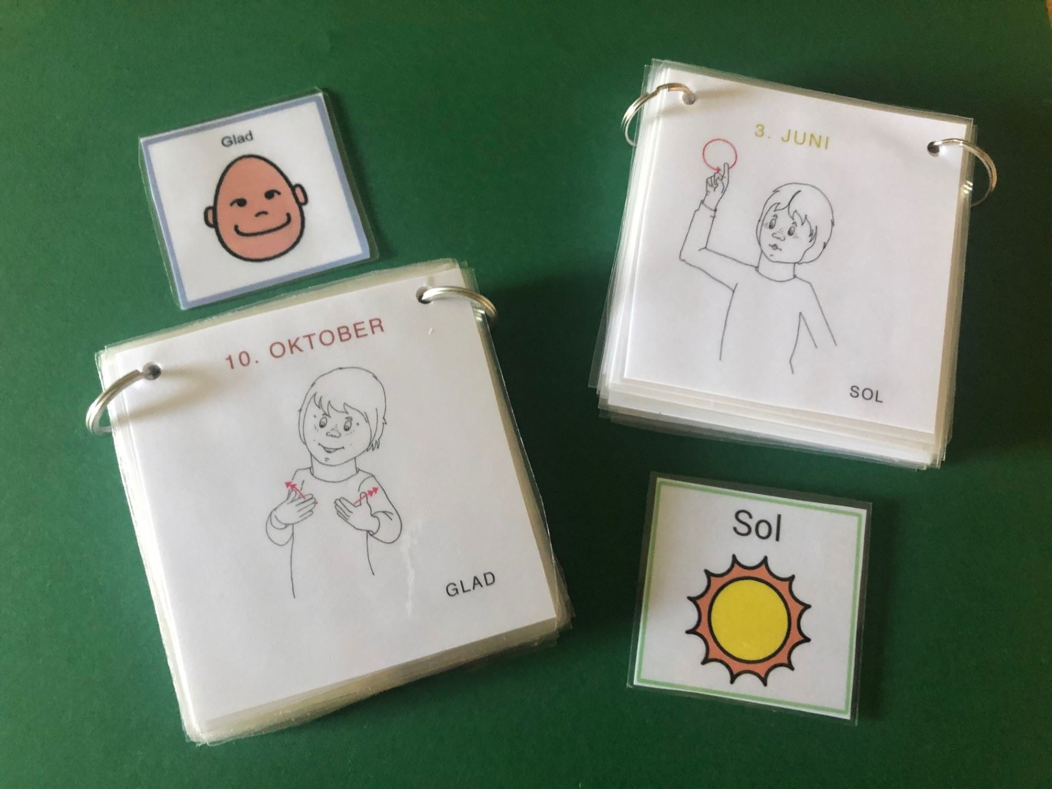
ASK
ASK- Alternativ og supplerende kommunikasjon.
ASK er kommunikasjon som støtter eller erstatter tale når et barn har behov for det. I Heimen barnehage benytter vi ASK som et målrettet verktøy for barn som trenger ekstra støtte i kommunikasjonen. På småbarnsavdelingen brukes ASK som språkstøtte i ulike aktiviteter for å styrke språkforståelsen.
Mål:
Alle barn opplever varierte muligheter for å kunne uttrykke seg, kommunisere og bli forstått ut fra sine forutsetninger.

Slide 19
Planleggingsdager 2026 / 2027
13 og 14 august 2026
28 oktober 2026
16 april 2027
7 mai 2027
Barnehagen er stengt
Jul: f.o.m 24. desember – t.o.m 03. januar
Påske: f.o.m 22.mars – t.o.m 29.mars
Ferie:
Alle barn må gjennomføre 3 uker sammenhengende ferie i løpe av sommeren, ukene kommer i eget skriv. Frisk for å legge inn ferien er satt til 19.april. 2026

Slide 20
Kontaktinfo:
Åpningstid
Barnehagen har åpent alle virkedager fra kl. 07:00 til kl. 16:30. Barnehagen har stengt i mellomjula og påskeuken.
Barnehagen gjennomfører 5 planleggingsdager pr. barnehageår.
Heimen barnehage: 475 12 377
Hjemmeside: Heimen barnehage - Nærøysund kommune (naroysund.kommune.no)ryk
Smittevern
Fravær/Sykdom
Er barnet sykt eller borte av andre grunner må det gis beskjed til barnehagen innen kl. 09.00. Vi vil også ha beskjed om barnet kommer etter kl. 09.00.
Barn som er syke skal holdes hjemme til smittefaren er over, og til barnet er frisk nok til å delta i barnehagens aktiviteter ute og inne. Vi minner om 48 timers regelen ved oppkast/diare og
24 timer ved feber. Medisin er først og fremst foreldrenes ansvar og skal i hovedregel ikke oppbevares i barnehagen. Spesielle avtaler kan gjøres med pedagogisk leder på avdeling.
Barnehagen følger de nasjonale og kommunale retningslinjer når det kommer til smittevern.
Notes:
Settes inn som siste side før kalenderen

